Slide 1
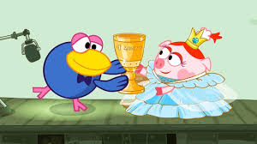
Вопросы к мультфильму «Золушка»
Нимерницкая И.А.
2024
Москва
©

Slide 2
Тема занятия – «Кредит».
Проведение очное.
Для 7-9 классов, возраст участников 12-14 лет.
Седьмой класс – закрепляющие задания по теме.
Девятый класс – мотивационный момент.

Slide 3
Задание 1
Есть ли смысл брать кредит на такую покупку, как взяла Нюша?
Почему?
Аргументируйте Ваше мнение

Slide 4
Задание 2
Понимала ли Нюша, что такое кредит, когда она решила его взять?
Почему Вы так думаете?

Slide 5
Задание 3
Предложили ли Нюше прочесть договор кредитования?

Slide 6
Задание 4
Прочла ли Нюша договор, который подписала?

Slide 7
Задание 5
Как Нюша поняла, что кредит нужно отдавать?

Slide 8
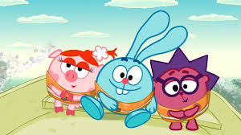
Задание 6
Каким образом Нюша получила средства для выплаты кредита?

Slide 9
Задание 7
Больше или меньше денег отдала Нюша в конце мультфильма своему кредитору?
Почему?

Slide 10
Задание 8
Прочла ли Нюша договор по выплате кредита в конце мультфильма?

Slide 11
Задание 9
Какой вывод сделала Нюша после выплаты кредита?

Slide 12
Задание 10
Как Вы думаете, стала бы брать подобный кредит Нюша после того, как выплатила кредит за свой костюм?

Slide 13
Использованные материалы
Мультипликационный фильм «Золушка» сериала «Смешарики».
Раздел «Финансовая азбука»

